Slide 1
Variables

Slide 2
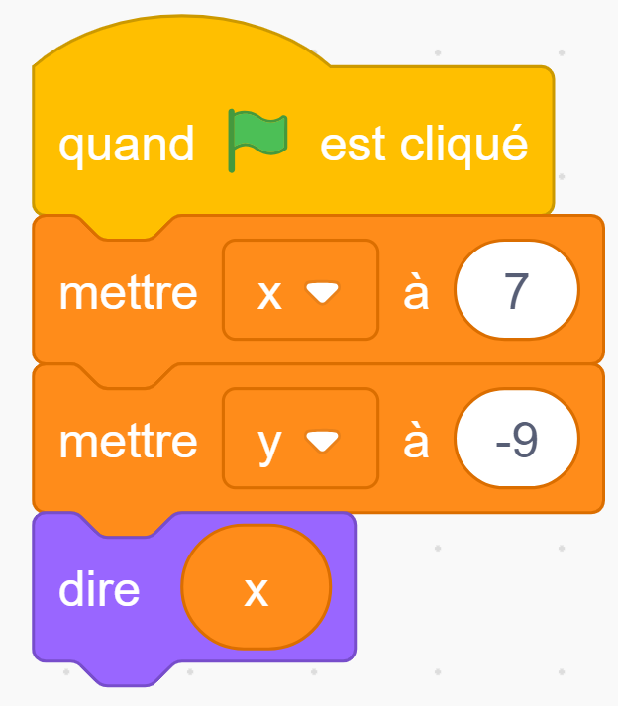
1
Que dit le lutin lorsqu’on exécute le script ci-dessous ?
A. 7
B. -9
C. x
D. y

Slide 3
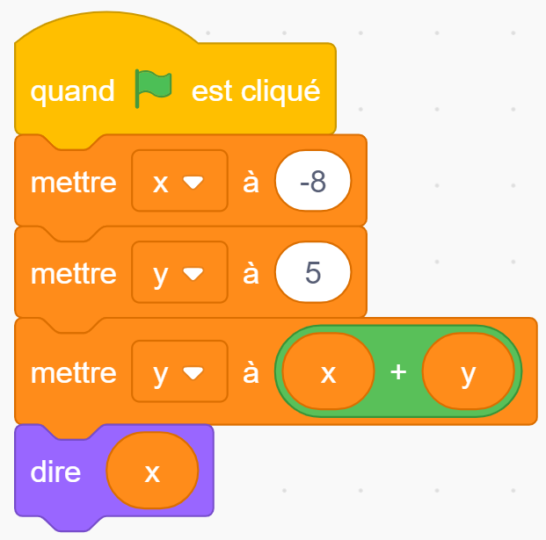
2
Que dit le lutin lorsqu’on exécute le script ci-dessous ?
A. -3
B. -8
C. 5
D. x

Slide 4
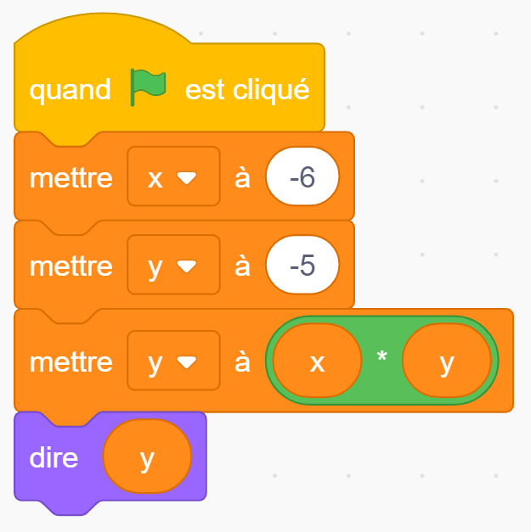
3
Que dit le lutin lorsqu’on exécute le script ci-dessous ?
A. -11
B. -5
C. 30
D. y

Slide 5
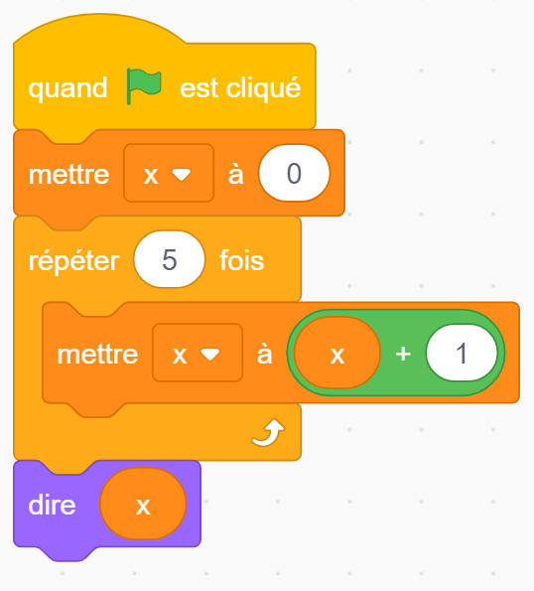
4
Que dit le lutin lorsqu’on exécute le script ci-dessous ?
A. 0
B. 1
C. 5
D. x

Slide 6
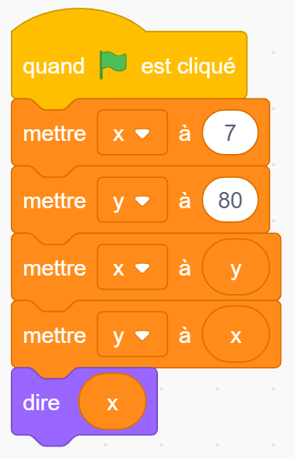
5
Que dit le lutin lorsqu’on exécute le script ci-dessous ?
A. x
B. y
C. 7
D. 80

Slide 7
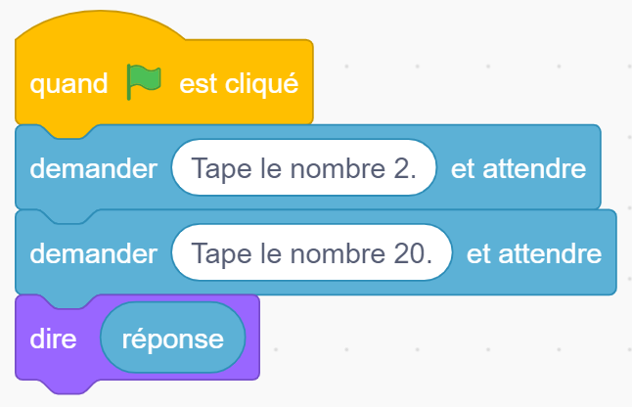
6
Que dit le lutin lorsqu’on exécute le script ci-dessous ?
A. 2
B. 20
C. réponse
D. 22

Slide 8
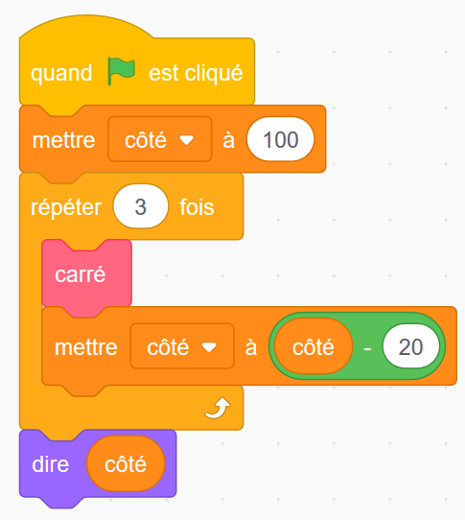
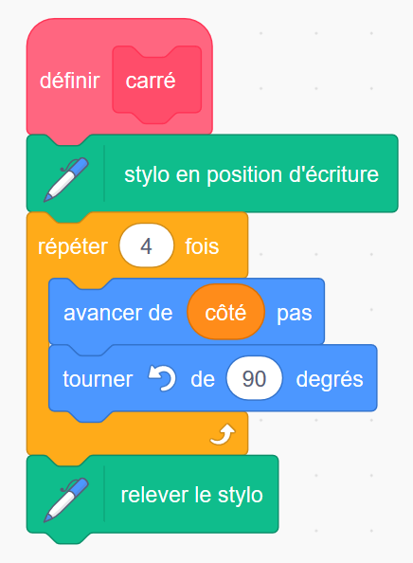
7
Que dit le lutin lorsqu’on exécute le script ci-dessous ?
A. 20
B. 40
C. 60
D. 100

Slide 9
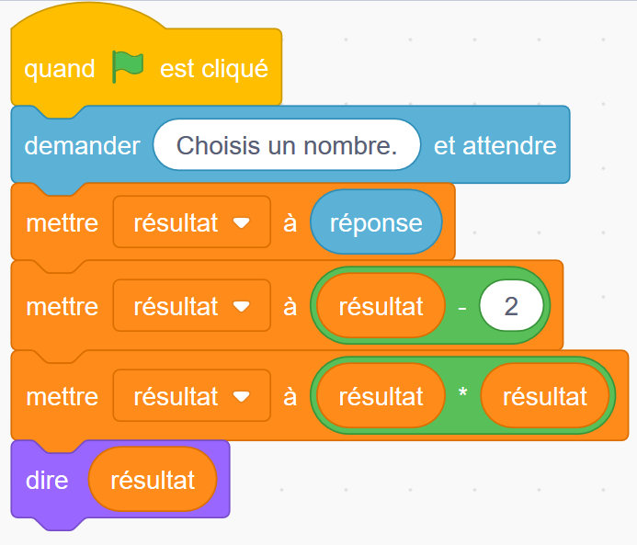
8
Que dit le lutin lorsque l’utilisateur choisit le nombre 5 ?
A. résultat
B. 5
C. 9
D. 25

Slide 10
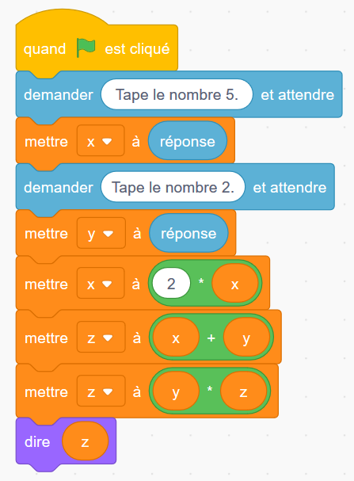
9
Que dit le lutin lorsqu’on exécute le script ci-dessous ?
A. 7
B. 12
C. 14
D. 24

Slide 11
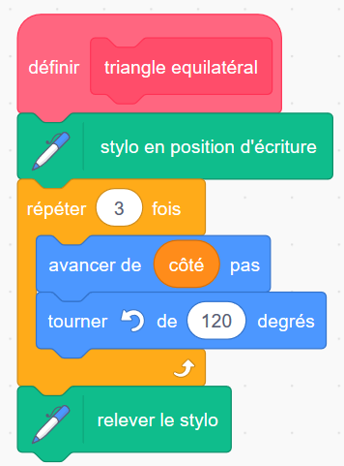
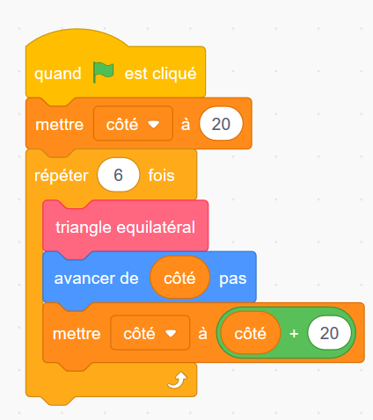
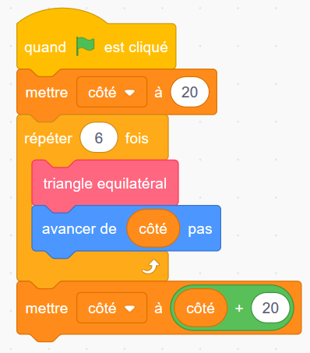
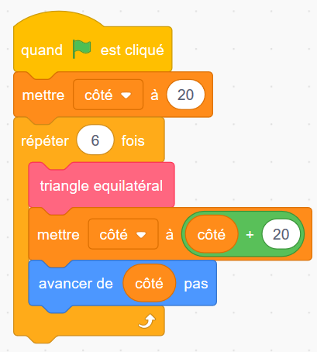
10
Quel script permet d’obtenir ce dessin ?
A.
B.
C.

Slide 12
Correction

Slide 13
1
Que dit le lutin lorsqu’on exécute le script ci-dessous ?
A. 7
B. -9
C. x
D. y

Slide 14
2
Que dit le lutin lorsqu’on exécute le script ci-dessous ?
A. -3
B. -8
C. 5
D. x

Slide 15
3
Que dit le lutin lorsqu’on exécute le script ci-dessous ?
A. -11
B. -5
C. 30
D. y

Slide 16
4
Que dit le lutin lorsqu’on exécute le script ci-dessous ?
A. 0
B. 1
C. 5
D. x

Slide 17
5
Que dit le lutin lorsqu’on exécute le script ci-dessous ?
A. x
B. y
C. 7
D. 80

Slide 18
6
Que dit le lutin lorsqu’on exécute le script ci-dessous ?
A. 2
B. 20
C. réponse
D. 22

Slide 19
7
Que dit le lutin lorsqu’on exécute le script ci-dessous ?
A. 20
B. 40
C. 60
D. 100

Slide 20
8
Que dit le lutin lorsque l’utilisateur choisit le nombre 5 ?
A. résultat
B. 5
C. 9
D. 25

Slide 21
9
Que dit le lutin lorsqu’on exécute le script ci-dessous ?
A. 7
B. 12
C. 14
D. 24

Slide 22
10
Quel script permet d’obtenir ce dessin ?
A.
B.
C.

